Slide 1

Муниципальное бюджетное образовательное учреждение
«Лучовская средняя общеобразовательная школа»
Чистопольского муниципального района
Республики Татарстан
«Чему надо учиться сегодня, чтобы стать успешным завтра.»

Slide 2
Вопросы для обсуждения:
Чему же нужно учиться сегодня, чтобы через 20 лет быть успешным?
Как выглядит школа будущего?
Является ли успешность ученика главным критерием качества образования?

Slide 3
О формате мероприятия
Форсайт-сессия — это сессия по формированию видения будущего через 15-25 лет на основе трендов, которые существуют сегодня.
ЦЕЛЬ:
Формирование единого поля представлений о существенных трендах и событиях в области образования.
Задачи:
Формирование единого «поля представлений» участников сессии об актуальных трендах и событиях будущего;
Составление участниками сессии «карты Недетский вопрос», описывающей основные возможные события, которые будут влиять на достижение желаемых целей;
Согласование участниками сессии своих позиций относительно существенных факторов, влияющих на достижение поставленных целей;
Формирование дорожной карты.

Slide 4
ФОРСАЙТ-СЕССИЯ «НЕДЕТСКИЙ ВОПРОС»
1.Форсайт – инновационный инструмент моделирования будущего;
2.Форсайт-проект «Недетский вопрос» МБОУ «Лучовская СОШ» ЧМР РТ;
3.Технологии и форматы дорожной карты «Недетский вопрос». Из опыта работы.

Slide 5
Необходимые материалы: доска или флипчарт (магнитно-маркерная доска), бумага для флипчарта, цветные маркеры, ватман для каждой малой группы, набор стикеров.
Ведущий: фасилитатор-обеспечивает успешную групповую коммуникацию, соблюдение правил встречи, ее процедуры, регламента.
Целевая аудитория: участники – учащиеся МБОУ «Лучовская СОШ» родители учеников , педагоги МБОУ «Лучовская СОШ», которые являются «заказчиками» стратегий развития, поскольку стратегии должны быть ориентированы, в первую очередь, на потребности будущих поколений.

Slide 6
Ведущий:
проговаривает и прописывает (на флипчарте либо на презентационном слайде) цель и основные задачи сессии, маршрут работы, основные результаты, которые должны быть получены в ходе групповой деятельности;
объявляет регламент работы;
устанавливает правила группового взаимодействия.
Далее ведущий дает участникам определение форсайта, разбирает с ними понятие тренда, проводит небольшую дискуссию на тему, что им предстоит сделать. Участникам дается установка, что будущее не предопределено, его фундамент закладывается нашими настоящими действиями и решениями.

Slide 7
Задание № 1. Команда участников делится на несколько малых групп (ученики, родители, педагоги).
В малых группах проводится мозговой штурм на тему: «Чему надо учиться сегодня, чтобы стать успешным завтра».
Также группы определяют, какие тренды нужно поддерживать для формирования успешного образования в школа, а какие тренды мешают для развития и совершенствования личности и общества в целом.
Каждый выделенный тренд записывается на стикере.

Slide 8
Задание № 2. Группам дается задание с учетом выделенных ранее положительных трендов смоделировать и нарисовать свой образ «Школ будущего», записывается на стикере,каким они его видят через определенные промежутки времени (ближний, средний, дальний горизонты).
Перед началом выполнения данного задания рекомендуется обсудить с участниками форсайт-сессии несколько групп вопросов:
- что такое школа;
- как развивались школы в прошлом, какие факторы определяли их развитие;
- что важно для подростков в современном мире;
- какими станут школы в будущем.

Slide 9
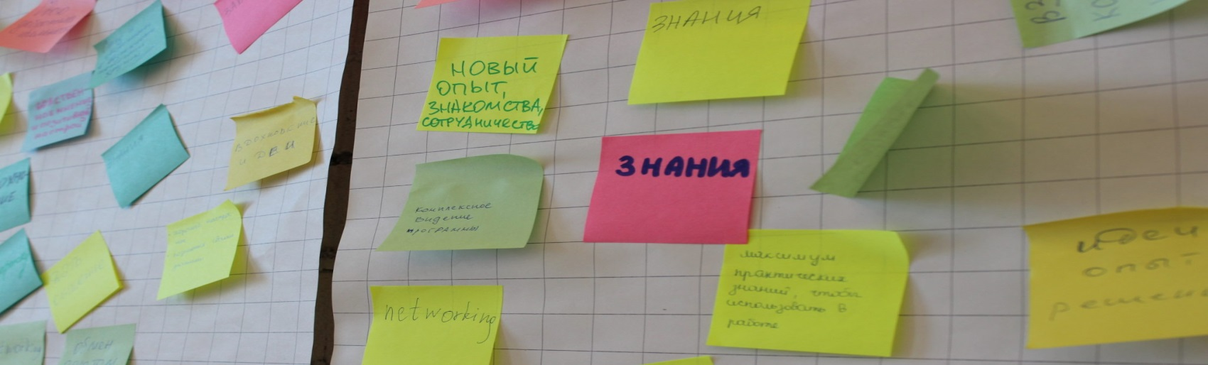
Задание № 3. После окончания работы по моделированию школы будущего группам предлагается разработать дорожную карту «Недетский взгляд».
На этом этапе работы важно соотнести желаемый образ себя в будущем с текущей ситуацией в школе и ответить на вопрос: все ли потребности, форматы образования и время препровождения реализуются в школе.
Также в рамках этого этапа нужно обсудить, что можно сделать уже сегодня (ближайший горизонт), является ли успешность ученика главным критерием качества образования , которые приблизят желаемый образ будущего.
Из сравнения текущей ситуации и требований к образованию и школе в целом, сформулированной на предыдущем этапе, и должны появиться стратегии и идеи будущих проектов таких как : «Точка роста», 500+.
Каждую запись делаем на стикере, затем все стикеры приклеивают на флипчарт.

Slide 10
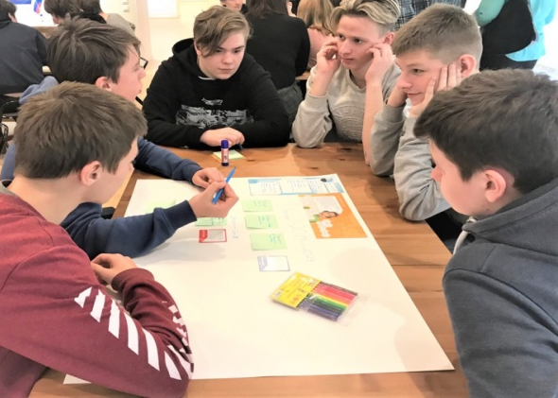
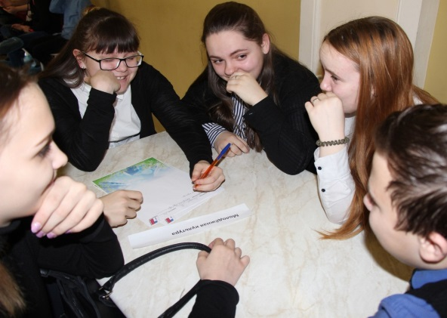
Рефлексия: на последнем этапе группа при поддержке ведущего осмысляет форсайт-сессию:
обозначает результаты: «Чего же мы все-таки достигли?»;
принимает решения в отношении выработанных на сессии стратегий;
дает оценку совместной работы во время сессии и делает выводы на будущее.
Участники прошли все три стадии: создали образ будущего, нарисовали карту сценариев и договорились о путях достижения. Результат – видение будущего и социальный проекты, направленные на достижение выбранных стратегических приоритетов развития образования. При этом разработанные проекты – это не «заказ» на деятельность взрослых, а самостоятельные инициативы команд – участников форсайта.
Форсайт-сессия может заложить качественный фундамент для организации работы по профессиональному и личностному сопровождению обучающихся. Участники Форсайт-сессии отметили, что они овладели очень важными для современного человека компетенциями: спрогнозировать, предвидеть и найти пути решения поставленных задач.

